Slide 1

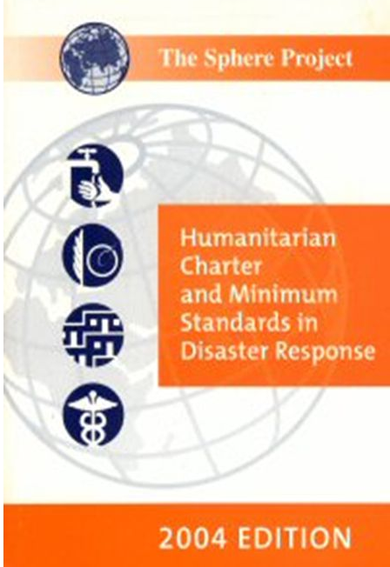

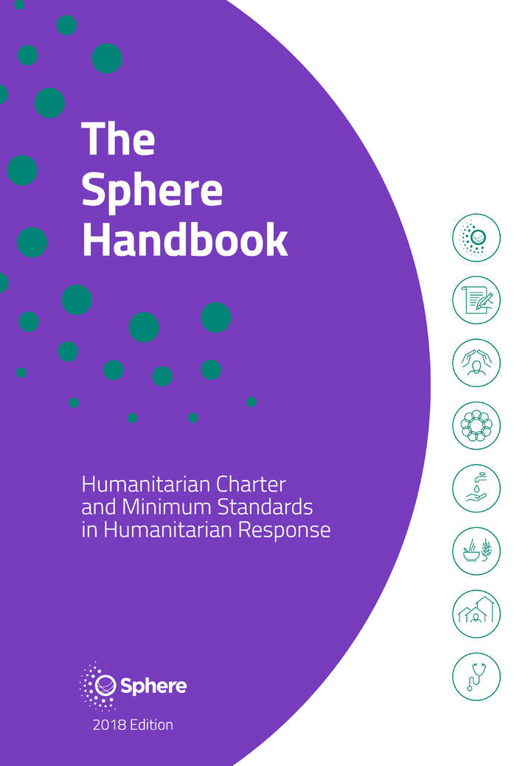
O que é Sphere?
O Projeto Sphere foi criado em 1997 por ONGs humanitárias e pelo Movimento Internacional da Cruz Vermelha e do Crescente Vermelho para melhorar a qualidade da resposta humanitária e ser mais responsável por suas ações.
2000
2004
2011
2018
Notes:
If you didn’t use STP session 1 (Welcome and Introduction), then spend a little extra time here to cover the key points from slides 12 (“The Sphere movement”) and 13 (“How it all began…”), i.e. the Rwanda genocides in 1994, Danida and the JEEAR.

Slide 2

Sphere - o panorama geral
Notes:
Show the short video and ask participants what key points they take away from it.
These should include:
The concept of dignity
Guidance on doing the right thing at the right time
The cornerstone is the Humanitarian Charter
Regularly updated every few years to reflect changes in the field
Communities and people affected by crises are at the heart of their own recovery
Quality and accountability promote dignity

Slide 3
A filosofia da Sphere
A filosofia Sphere é baseada em duas crenças fundamentais:
1. As pessoas afetadas por desastres ou conflitos têm direito a uma vida digna e, portanto, direito à assistência.
2. Todas as medidas possíveis devem ser tomadas para aliviar o sofrimento humano decorrente de desastres ou conflitos.
Notes:
If you used STP session 1 then this is a reminder and a revisit.
Ask participants for their definition of dignity. If there isn’t clarity on this, call for examples (in lieu of a definition) of programmes where dignity was preserved, or where it was diminished in humanitarian response.
Note that most dictionary definitions include language such as “the state or quality of being worthy of honour or respect” or “a sense of pride in oneself; self-respect”. This can be quite nuanced. In one sense dignity is self-defined – humanitarians can neither bestow it nor remove it, however we endeavour to treat people with honour and respect.
If the participants do not have adequate examples to share, these could be offered:
Providing shelter from the sun and distributing water to beneficiaries while they are waiting in line to receive hygiene kits
Providing people cash to buy the food they prefer (and decide to buy) instead of providing in-kind dried rations
At a registration centre, providing child-friendly spaces so their time and interests are respected

Slide 4

The Sphere Handbook - oito capítulos interdependentes
O que é Sphere?
A Carta Humanitária
Princípios de Proteção
Padrão Humanitário Básico
Promoção de abastecimento de água, saneamento e higiene (PASH)
Segurança Alimentar e Nutrição
Abrigo e assentamento
Saúde
FUNDAÇÃO
CAPÍTULOS
TÉCNICO
CAPÍTULOS
Notes:
The key point of this slide is to highlight the fundamental point that informed use of Sphere means the use of all of Sphere – not just the four technical chapters if you are a field worker, and not just the foundation chapters if you are a protection officer.

Slide 5
Estrutura geral dos Padrões Sphere *
Introdução incluindo “conceitos essenciais”
Links com outros padrões
AS NORMAS
Ações-chave
Indicadores-chave
Notas de orientaçao
* O capítulo CHS tem uma estrutura comparável aos capítulos técnicos.
Apêndices
Referências e leituras adicionais
Notes:
Refer participants to the second half of the Handbook – the four technical chapters. Call for a show of hands of people who have used information from these chapters in their work. Call for a few examples. Briefly explain the overall structure of the technical chapters using the diagram as a guide.

Slide 6
O Código de Conduta: 10 Princípios Fundamentais
O imperativo humanitário vem primeiro.
A ajuda é concedida independentemente da raça, credo ou nacionalidade dos destinatários e sem distinção adversa de qualquer tipo. As prioridades da ajuda são calculadas apenas com base na necessidade.
A ajuda não será usada para promover um determinado ponto de vista político ou religioso.
Devemos nos esforçar para não atuar como instrumentos de política externa do governo.
Devemos respeitar a cultura e os costumes.
Veja a página 6
6
Notes:
Explain that the Code of Conduct is one of the oldest products of a quality and accountability initiative that is still in wide use. It is considered a direct supporting component of the Humanitarian Charter (and therefore the Sphere Handbook) and it reflects many of the same values found elsewhere in the Sphere Handbook. Explain that this code is quite specific, and is often difficult to follow to the letter or to follow in all aspects.
Note the Code of Conduct Principles are listed on page 6 and the full code is presented in Annex 2 starting on page 385.
Ask participants what the humanitarian imperative is. Answer: “Action should be taken to prevent or alleviate human suffering arising out of disaster or conflict”. Note the similarity and difference to the second core belief of Sphere philosophy (page 4): “All possible steps should be taken to alleviate human suffering arising out of disaster or conflict.”
Ask participants to stand up and to move around the room to quickly tour the 10 prepared posters (A3 sheets with one principle printed on each). This kind of activity may be referred to as a “gallery walk”.

Slide 7
O Código de Conduta: 10 Princípios Fundamentais
Devemos tentar construir uma resposta a desastres com base nas capacidades locais.
Devem ser encontradas formas de envolver os beneficiários do programa na gestão da ajuda humanitária.
A ajuda humanitária deve se esforçar para reduzir as vulnerabilidades futuras a desastres, bem como atender às necessidades básicas.
Nós nos responsabilizamos tanto por aqueles que procuramos ajudar quanto por aqueles de quem aceitamos recursos.
Em nossas atividades de informação, publicidade e propaganda, devemos reconhecer as vítimas de desastres como seres humanos dignos, não como objetos perdidos.
Notes:
Continues the list of the 10 principles of the Code of Conduct.

Slide 8

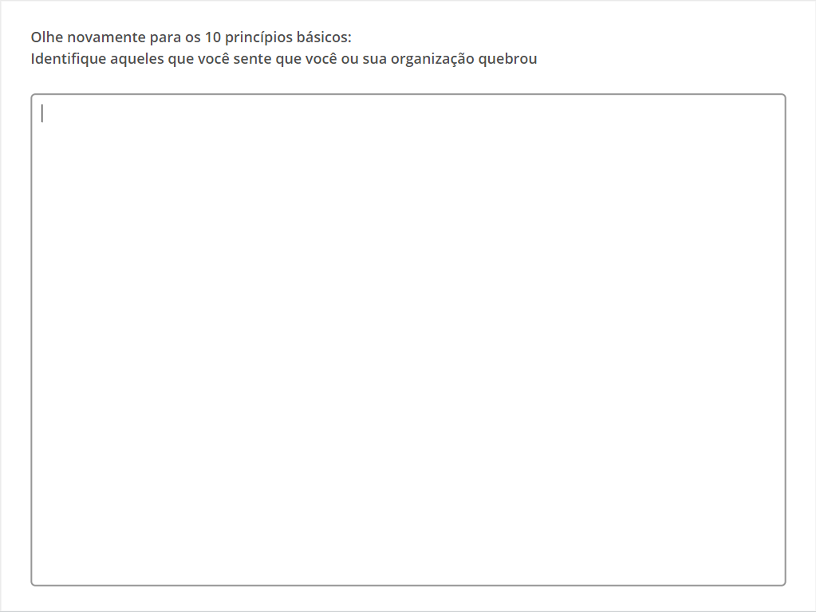
Quiz
Click the Quiz button to edit this object
Notes:
After a few minutes of “touring” the posters, ask participants to move to any one of the principles they believe that they (or their organisation) have failed to uphold in a particular instance (or where there was significant debate about the point). If there is more than one person at the same poster, ask them to briefly exchange information on their situations. This will take 3 to 5 minutes. When the time has run out (or the discussion in the room has gone quiet), ask them to react to question 3 on the slide – How can organisations work to better follow the specific principle?
Final debriefing of this question will take another 5 to 10 minutes.

Slide 9
Mensagens-chave
As pessoas afetadas por crises têm direito a uma vida digna e à assistência.
A Carta Humanitária é a pedra angular da abordagem e do Manual da Esfera
Os capítulos básicos e os capítulos técnicos do Manual são duas metades de uma abordagem. Ambos são parte integrante um do outro e garantem uma resposta humanitária de qualidade.
Compreender a estrutura geral do manual e o uso de seus diferentes componentes é fundamental para usá-lo com eficácia.

Slide 10
Obrigado
Agora você deve estar pronto para usar o Manual do Sphere como um usuário informado!
Notes:
Thank everyone for their attention and note the return time if there is a follow-on session.

